Slide 1
Оздоровительные голосовые песенки – игры для детей
Гурина Л.Н. Музыкальный руководитель МКДОУ д/с№14 «Берёзка» с.Дивное

Slide 2
Музыкальные складушки развивают ребенка целостно:
-тренируют память и интуицию;
-развивают логическое и образное мышление;
- учат создавать творческий продукт - образ в игре;
- использование симметричных движений обеспечивает гармоничное развитие полушарий мозга, что гарантирует развитие координации движений в пространстве, а в будущем - хороший почерк и беглость в чтении.
-тренируют творческие способности ребенка, а значит, его активность, самостоятельность, оригинальность в создании продукта творчества, свободу и привлекательность в общении.

Slide 3
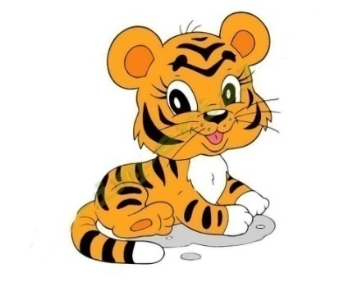
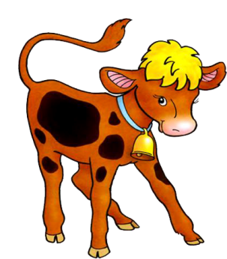
«Веселые игрушки»
"Рррр»
«Мууу!»

Slide 4
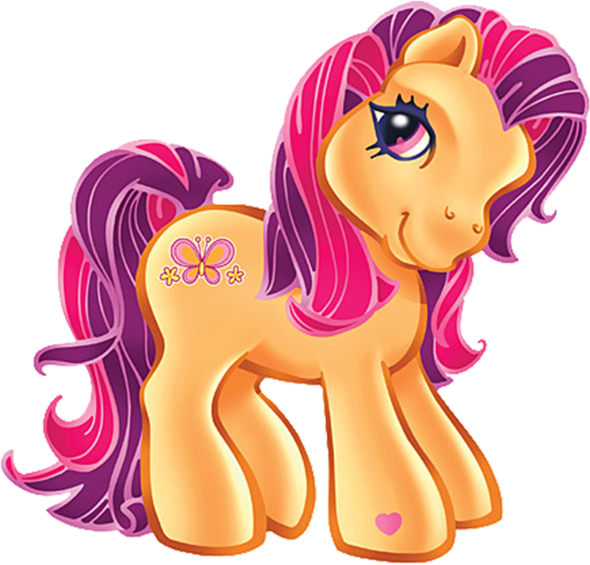
"Песенка пони"
Мой пони веселый бежит по дорожке - Цок, цок, цок, цок, цок, цок, цок, цок, цок, цок. И резво бегут его быстрые ножки - Цок, цок, цок, цок, цок, цок, цок, цок, цок, цок. Мы смело на пони поедем верхом - Цок, цок, цок, цок, цок, цок, цок, цок, цок, цок. Игрушечный город объедем кругом - Цок, цок, цок, цок, цок, цок, цок, цок, цок, цок. Ритмично и мерно копытца стучат - Цок, цок, цок, цок, цок, цок, цок, цок, цок, цок. И песенкой ритма ребят веселят - Цок, цок, цок, цок, цок, цок, цок, цок, цок, цок. И песенка та раздается кругом - Цок, цок, цок, цок, цок, цок, цок, цок, цок, цок. А мы ей пощелкаем все язычком - Цок, цок, цок, цок, цок, цок, цок, цок, цок, цок.

Slide 5
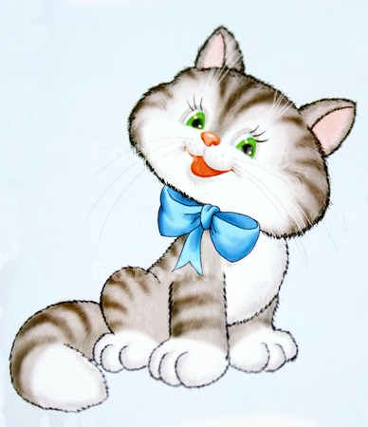
"Песенка кота"
Кот на солнышке лежит: - "Мррр". Где же песенка звучит? - "Мррр". Свою песенку урчит: - "Мррр". Вот загадка - кот молчит!? -"Мррр". Ты погладь меня, дружок: - "Мррр". Где же спрятался звучок? - "Мррр". Мой пушистый животок: - "Мррр". Ты послушай, животок: - "Мррр".

Slide 6
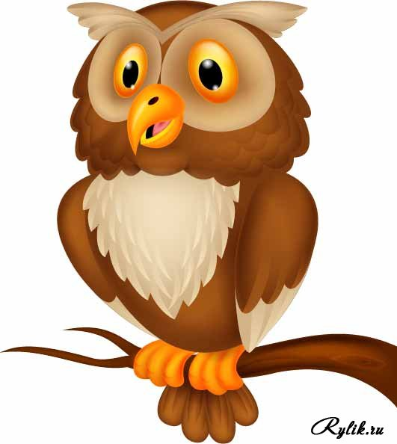
"Ночная песенка филина"
Ухал. Охал. Ахал филин: "У-ууух! У-ууух!" Эхо слышалось в лесу: "У-ууух! У-ууух!" Звери в страхе разбежались. "У-ууух! У-ууух!" Песни Фили испугались.
"У-ууух! У-ууух!"

Slide 7
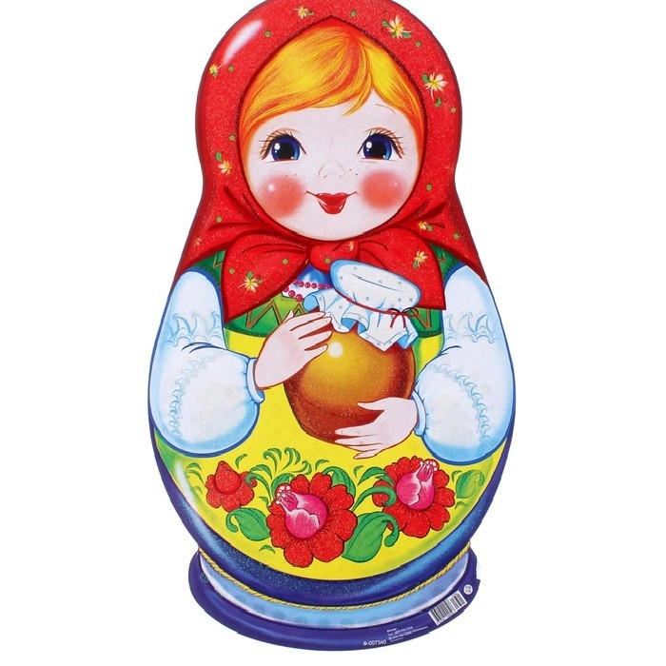
"Матрешка"
Ты, матрешка, попляши. "Ух-ах, ух-ах". Нам платочком помаши. "Ух-ах, ух-ах". Мы похлопаем в ладошки. "Ух-ах, ух-ах". И попрыгаем немножко. "Ух-ах, ух-ах".

Slide 8
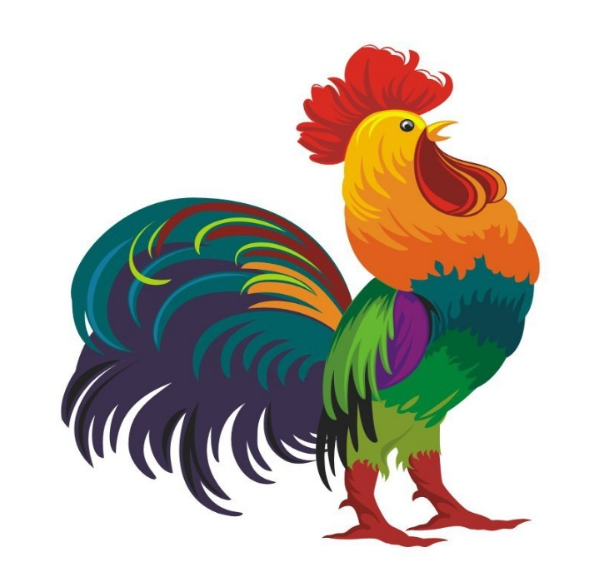
"Песенка петушка"
Мой игрушечный пету-ух Развивает утром слу-ух! Песню слышно далеко-ооо! "Кукареку! Ко-ко-кооо!".

Slide 9
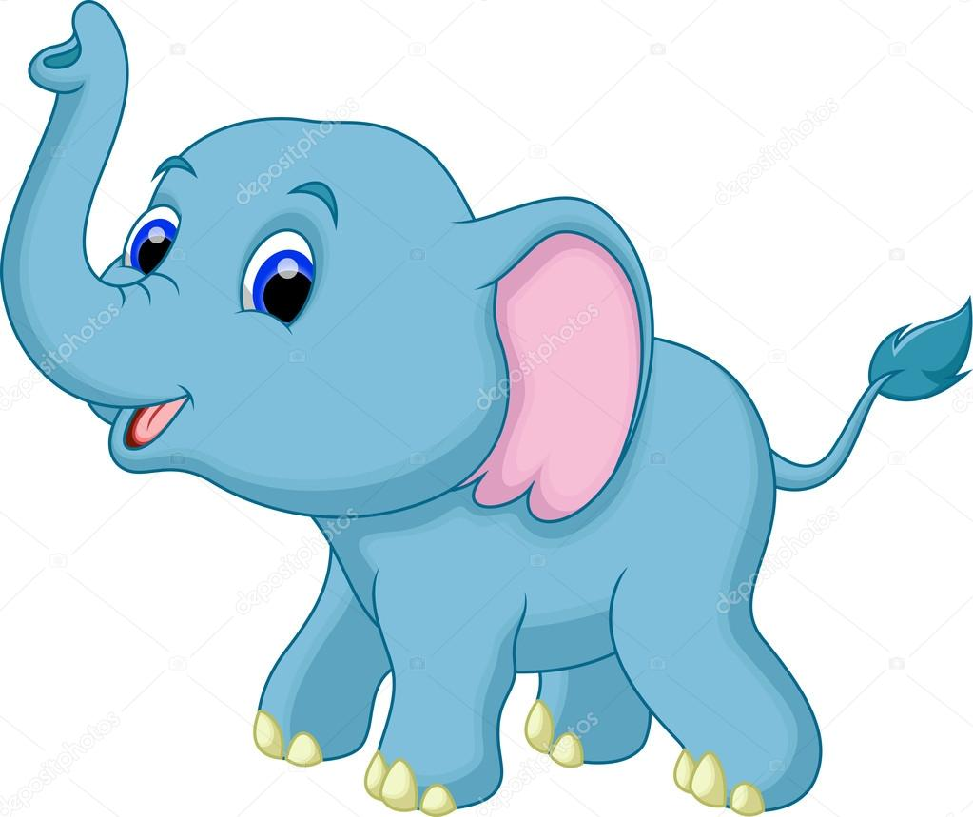
"Песенка слоника"
Слоник песенки любил: "Ннн - ннн, ннн-ннн". Слоник хоботом трубил: "Ннн - ннн, ннн-ннн". Песня в хоботе нашлась: "Ннн - ннн, ннн-ннн", Нам по голосу пришлась: "Ннн - ннн, ннн-ннн". Мой гнусавый голосок, "Ннн - ннн, ннн-ннн", Мне почистит хоботок, "Ннн - ннн, ннн-ннн".

Slide 10
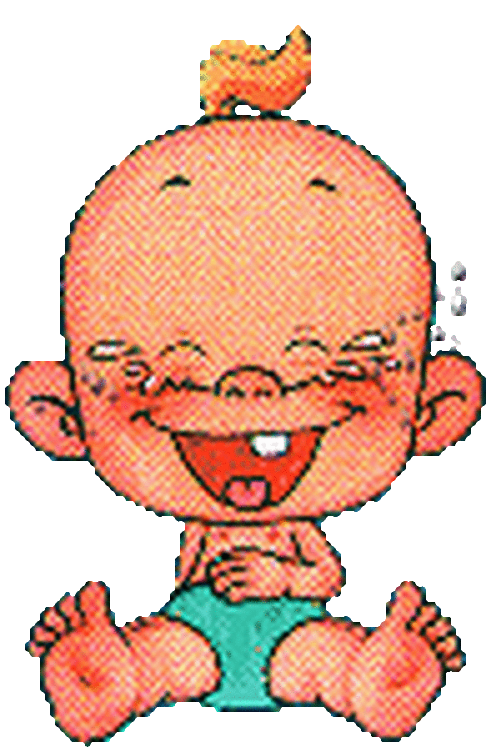
"Песенка про смех"
Все игрушки любят смех.
"Ха-ха-ха-ха-ха-ха-ха".
Это хаханьки для всех.
"Ха-ха-ха-ха-ха-ха-ха".
Им смешинка в рот попала
"Ха-ха-ха-ха-ха-ха-ха" И в животике застряла. "Ха-ха-ха-ха-ха-ха-ха". Мишки весело хохочут "Го-го-го-го-го-го-го", Толстым голосом грохочут "Го-го-го-го-го-го-го". А мартышки верещат "Ха-ха-ха-ха-ха-ха-ха", Тонким голосом пищат "Ха-ха-ха-ха-ха-ха-ха".

